Slide 1
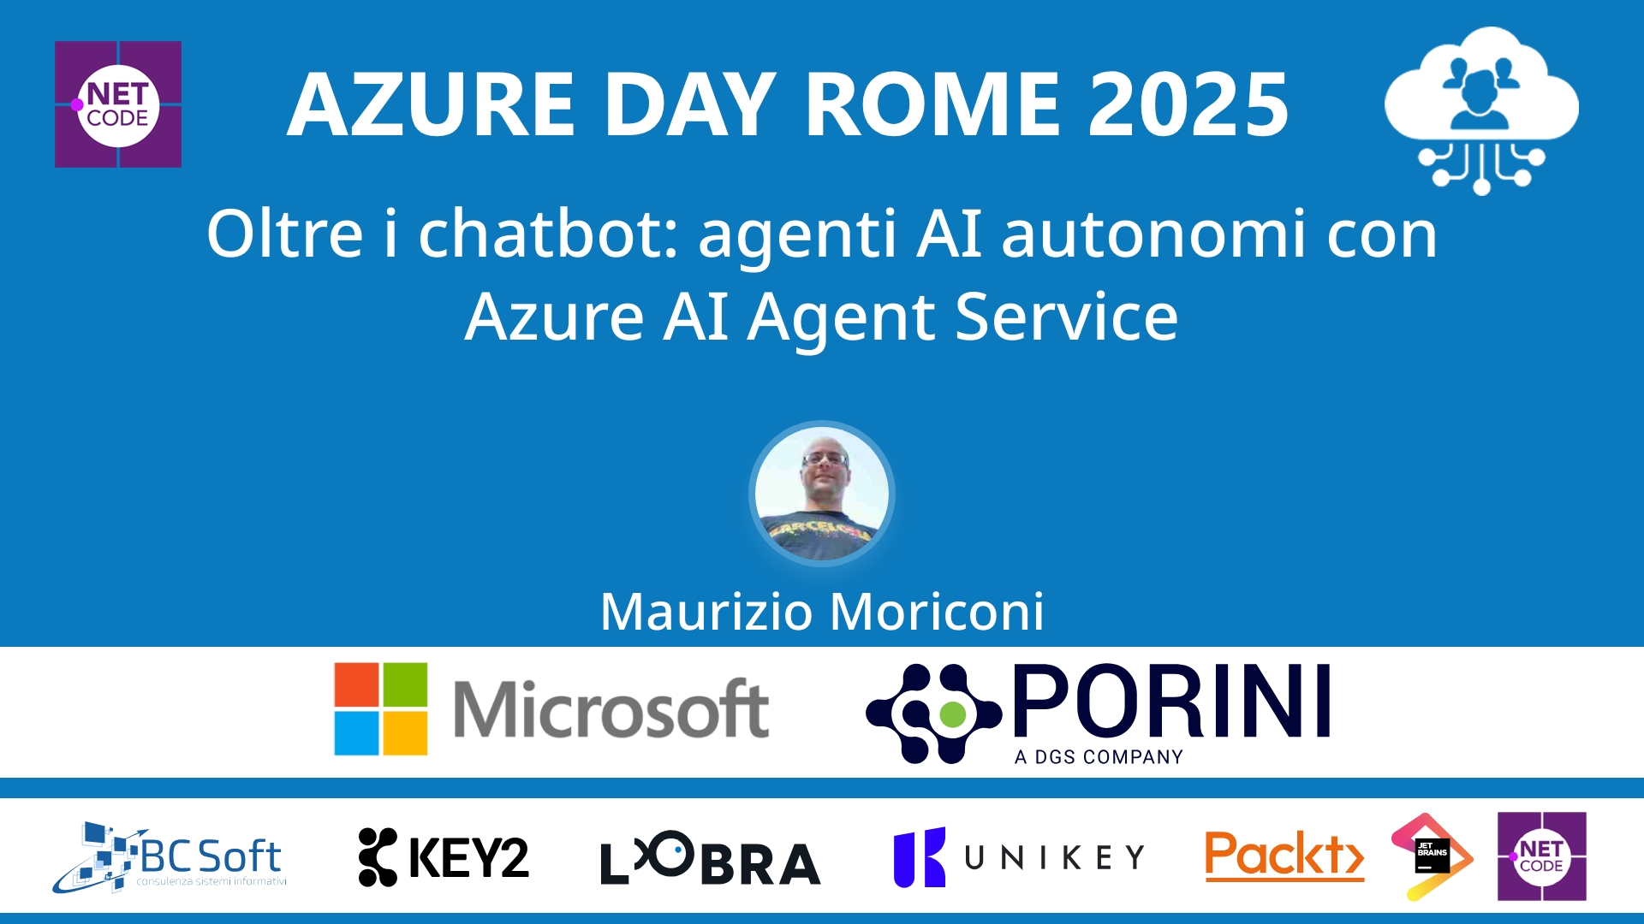
Session Banner - Oltre i chatbot: agenti AI autonomi con Azure AI Agent Service
Notes:
This is the opening banner slide for 'Oltre i chatbot: agenti AI autonomi con Azure AI Agent Service'. The session is presented by: Maurizio Moriconi. This slide sets the visual theme for the presentation.

Slide 2
Oltre i chatbot: agenti AI autonomi con Azure AI Agent Service Azure AI Foundry Agent Service
Notes:
Main title slide displaying 'Oltre i chatbot: agenti AI autonomi con Azure AI Agent Service'. Presented by: Maurizio Moriconi. Use this slide to introduce the session topic.

Slide 3
Event Sponsors
Notes:
Sponsor acknowledgment slide. Take a moment to thank the event sponsors and explain their support for the conference.

Slide 4
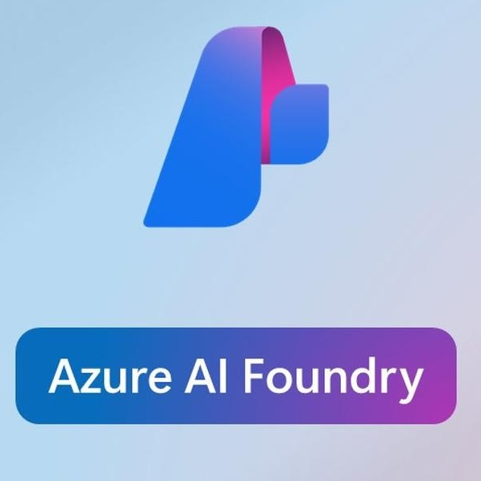
Cosa sono gli Agenti e perché usarli
Sviluppo di Agenti nel mondo Microsoft
Azure AI Foundry Agent Service
Models, Knowledges, Tools
Thread, Runs , Messages
Enterprise features
Multi Agent
Agent Catalog

Slide 5
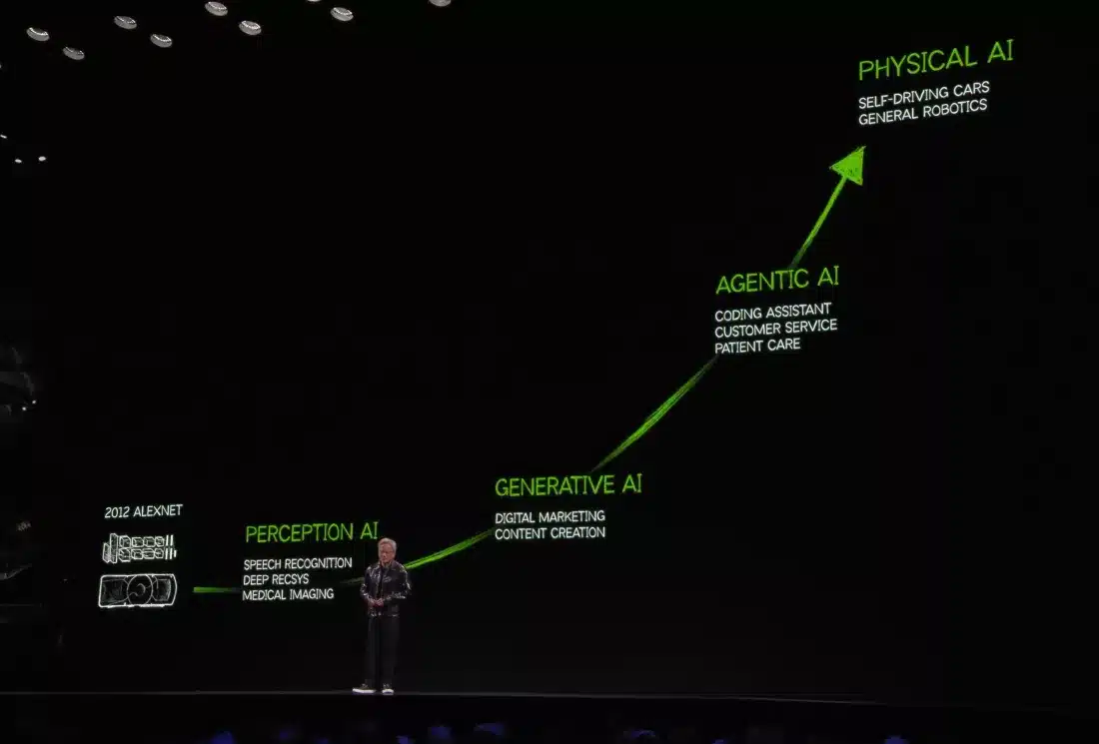
Evoluzione AI
With perception AI, we now can understand images and words and sounds. With generative AI, we can generate images and text and sounds. And now, agentic AI, AIs that can perceive, reason, plan, and act!
CES 2025

Slide 6
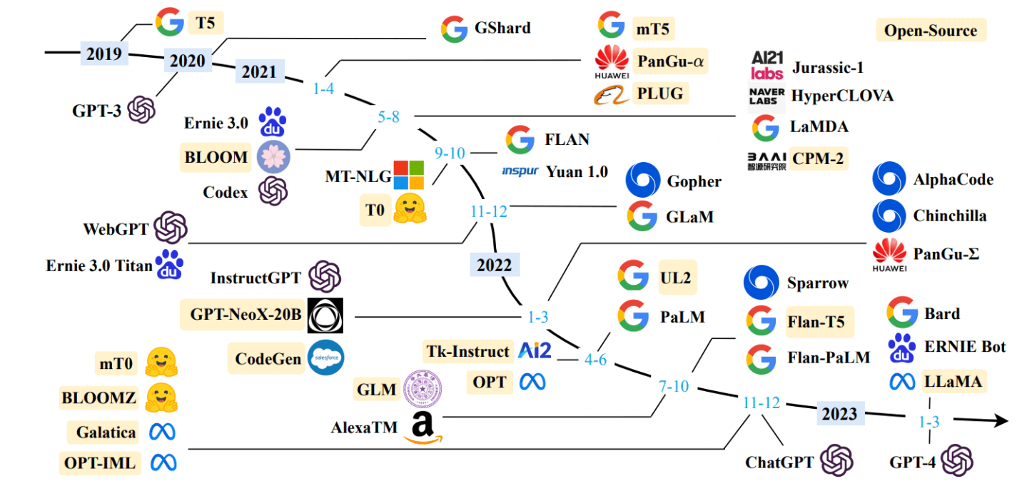
Gli LLM da soli non bastano?
🧩 Problema: i limiti dei LLM standalone (chatbot)
Non hanno memoria.
Non possono agire sul «mondo reale» senza supporto.
Ogni chiamata è isolata e richiede prompt engineering manuale.

Slide 7
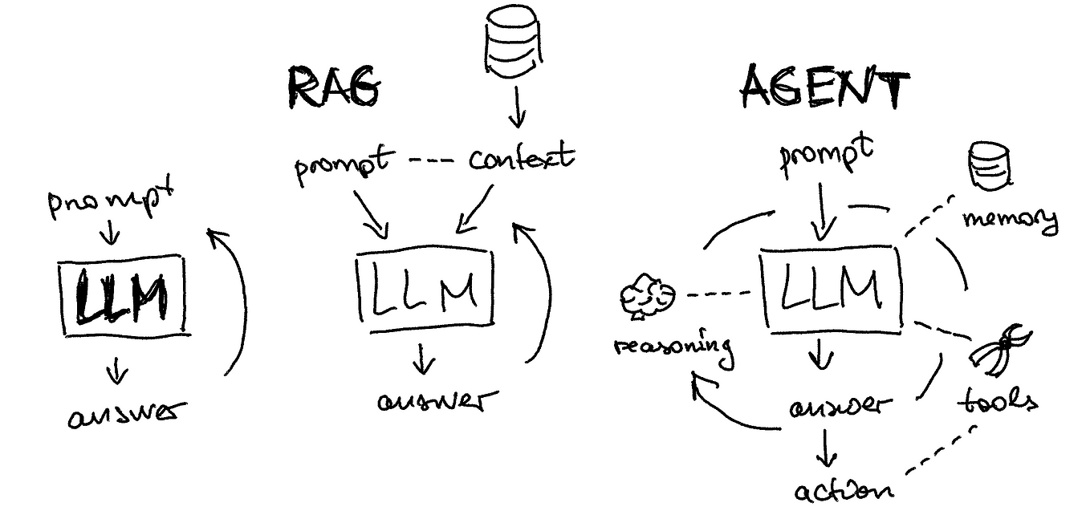
Evoluzione AI

Slide 8
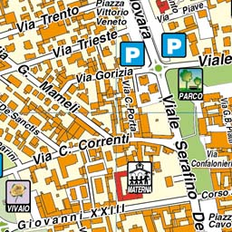
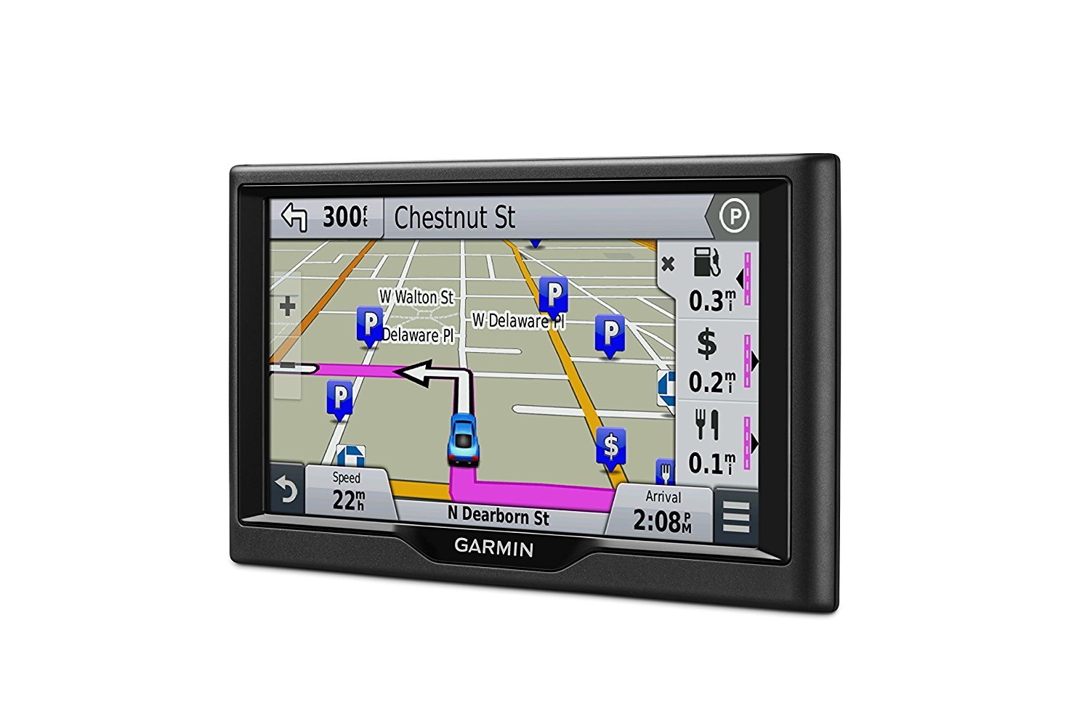
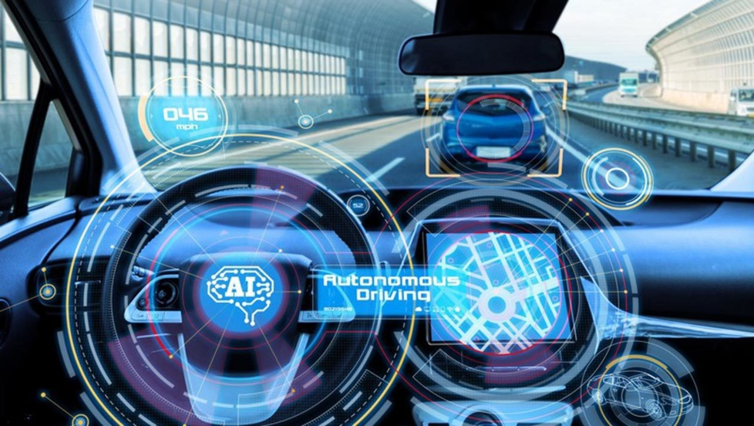
Analogia sulla guida
Devo andare in macchina a Via del Corso, 25…..
Manuale
Generative AI (LLM)
Agenti

Slide 9
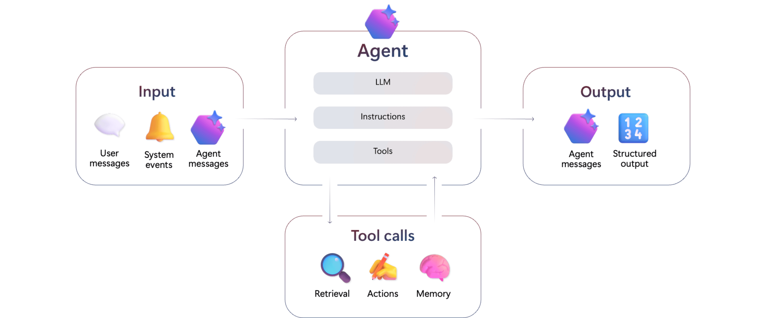
Cosa è un AI agent?
Un agente AI è un'entità software alimentata da un modello generativo, progettata per perseguire obiettivi specifici in autonomia, combinando ragionamento, accesso a strumenti esterni, memoria e capacità di eseguire azioni nel mondo reale.

Slide 10

Come sviluppiamo degli agenti?
OpenAI Assistants API
Semantic Kernel
Autogen
Microsoft Copilot Studio
Azure AI Foundry Agent Service

Slide 11
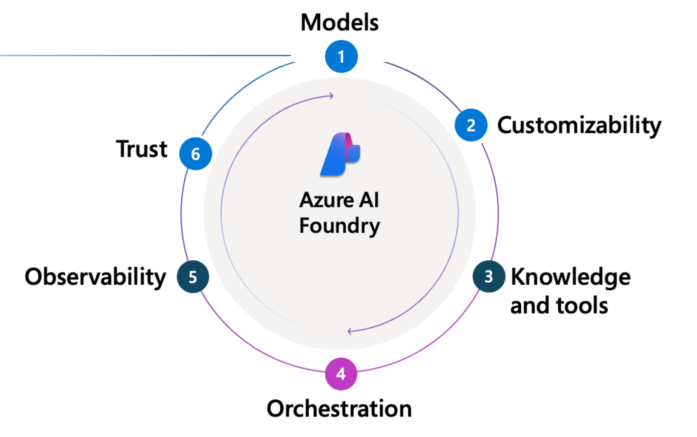
Azure AI Foundry Agent Service
Un servizio completamente gestito per costruire, distribuire e gestire agenti AI autonomi, scalabili e integrati in Azure.
Definizione agenti: istruzioni, tools, configurazioni.
Runtime gestito su Azure, senza deploy manuali.
Comunicazione standard con MCP e A2A.
Interfacce per devs: REST API, SDK, Azure AI Studio
Supporto a CrewAI, LangChain, LlamaIndex
🚀 Perché usarlo?
Riduce la complessità tecnica.
Accelera la produttività.
Si integra con i sistemi aziendali.
Include sicurezza e governance enterprise.

Slide 12
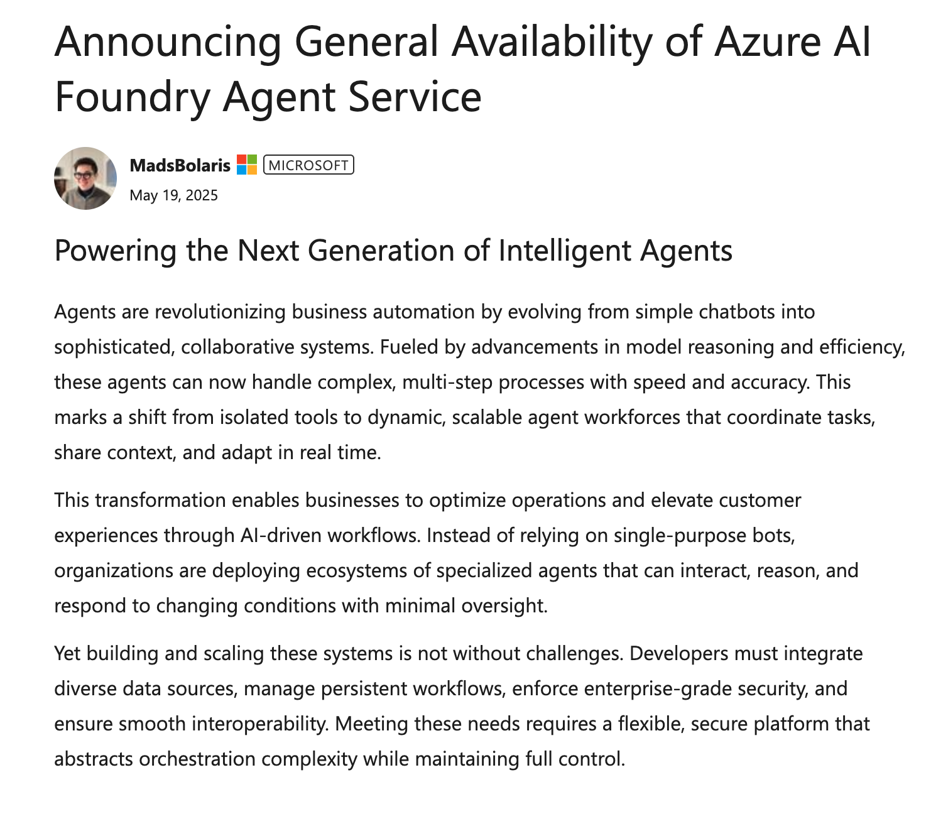
Azure AI Foundry Agent Service
Logic Apps Integrations
Knowledge Integrations
Sharepoint, Fabric, Bing Search
Third—part Partner Tools
Agent Catalog
Open Protocols
A2A support
Expanded Ecosystem
Crew AI
LangGraph
LlamaIndex
https://techcommunity.microsoft.com/blog/azure-ai-services-blog/announcing-general-availability-of-azure-ai-foundry-agent-service/4414352

Slide 13
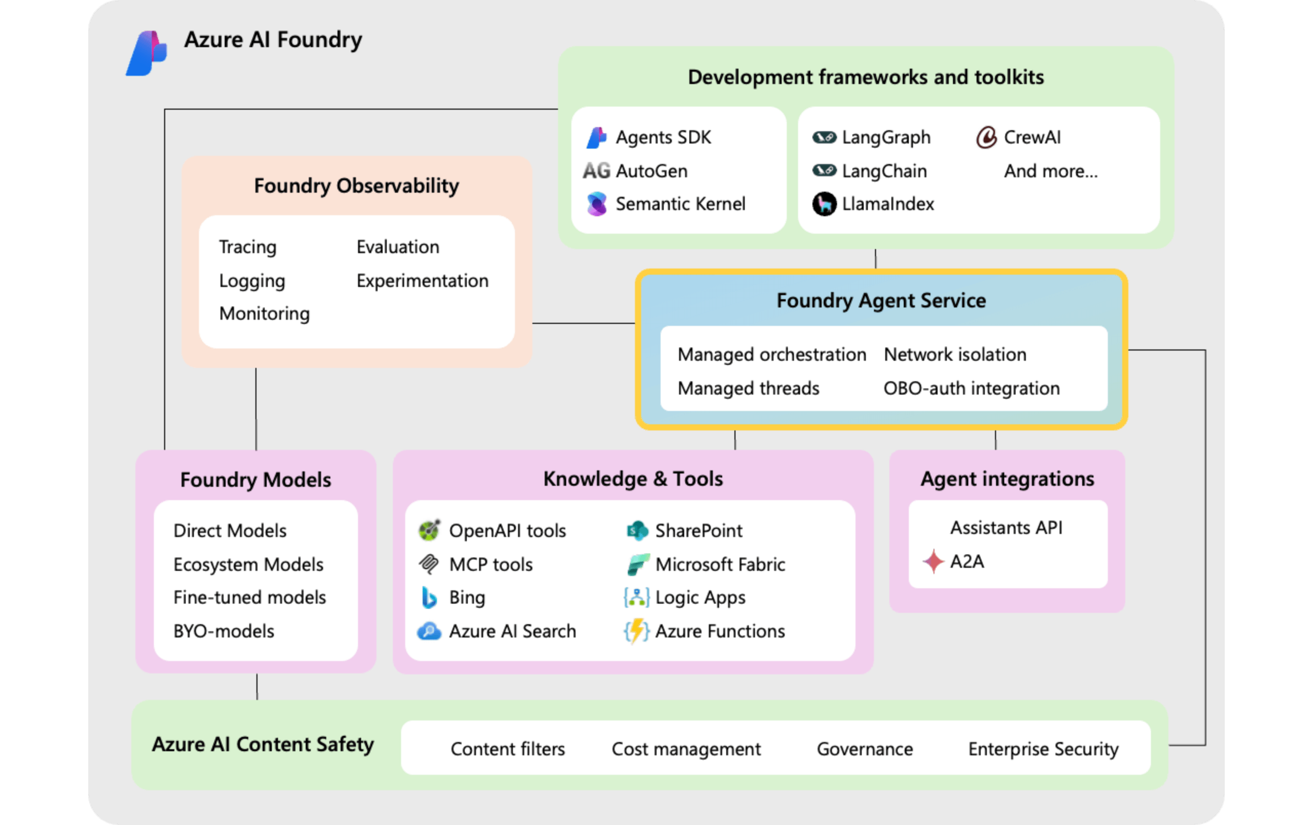
Azure AI Foundry Agent Service

Slide 14
Componenti di un agente
Modelli: Un modello LLM già distribuito, che consente all’agente di ragionare e generare risposte in linguaggio naturale a partire dai prompt.
Knowledge: Fonti di dati che aiutano l’agente a contestualizzare i prompt con informazioni rilevanti.
Tools: Funzionalità programmatiche che permettono all’agente di automatizzare compiti. Sono disponibili per la ricerca Azure AI Search e Bing, oltre a un interprete di codice che consente di scrivere ed eseguire codice Python.

Slide 15
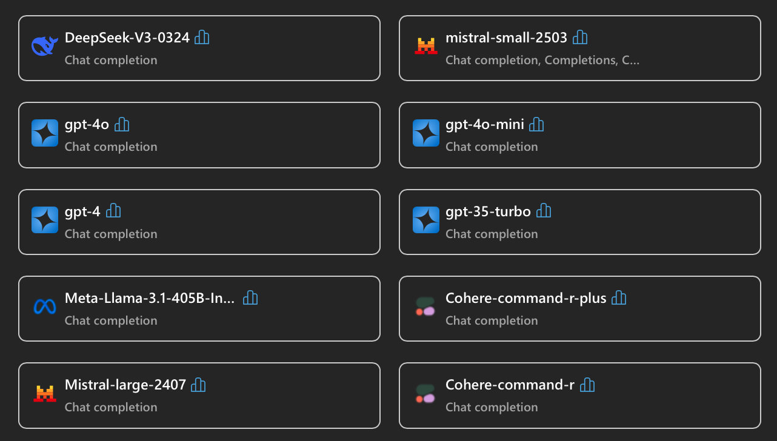
Modelli supportati
Azure OpenAI models
gpt-35, 4, 4 turbo
gpt 4o
gpt 4.1
o1
o3-mini
Non-Microsoft models
Meta-Llama-405B
Azure AI Foundry models
https://learn.microsoft.com/en-us/azure/ai-services/agents/concepts/model-region-support

Slide 16
Knowledge tools
Dati privati: Azure AI Search, File Search, Microsoft Fabric, Sharepoint
Dati pubblici su web: Grounding with Bing Search
Dati terze parti: Tripadvisor, Morningstar
Dati non strutturati: Azure AI Search, File Search
Dati strutturati: Microsoft Fabric e altro

Slide 17
Action tools
Azure Logic Apps: Questa azione consente di aggiungere workflow con soluzioni low-code/no-code e di connettere applicazioni, dati e servizi.
OpenAPI specification tools: richiamo di API esterne utilizzando una specifica OpenAPI 3.0.
Azure Functions: Supportano trigger e binding, che semplificano l’interazione degli agenti AI con sistemi e servizi esterni. I trigger determinano quando eseguire una funzione, mentre i binding facilitano il collegamento a sorgenti di dati in input o output.
Function calling: consente di descrivere a un agente la struttura di funzioni personalizzate e di restituire le funzioni da invocare insieme ai relativi argomenti.

Slide 18
Concetti base: Threads, Runs, Messages
Threads: Sono sessioni di conversazione tra un agente e un utente.
Conservano i messaggi e gestiscono automaticamente il truncation (ossia il taglio del contenuto) per rientrare nel contesto supportato dal modello.
Messages: Sono le singole unità di comunicazione all’interno di un thread.
Possono essere creati sia dall’agente che dall’utente e possono contenere testo o altri file. I messaggi vengono memorizzati come elenco all’interno del thread, permettendo una conversazione strutturata e ordinata.
Runs: Consiste nell’invocazione dell’agente sul thread: l’agente elabora i messaggi presenti e può aggiungere nuovi messaggi (cioè le risposte dell’agente stesso).
Utilizzando la configurazione assegnata e i messaggi del thread, l’agente esegue compiti richiamando modelli e strumenti.
Durante la run, i nuovi messaggi generati vengono aggiunti automaticamente al thread.

Slide 19
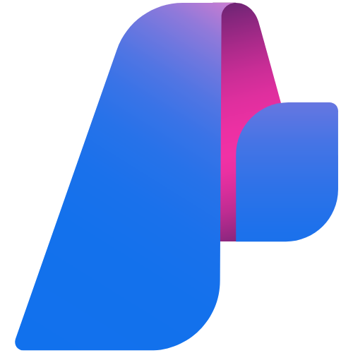
Quick start
Pre-requisiti:
- Creazione di un progetto su Azure AI Foundry
- Deploy di un modello LLM https://ai.azure.com
E’ possibile creare un agente da:
Azure AI Foundry Portal
Sviluppo di codice:
C#
Python
TypeScript
Rest API
Visual studio Code extension

Slide 20
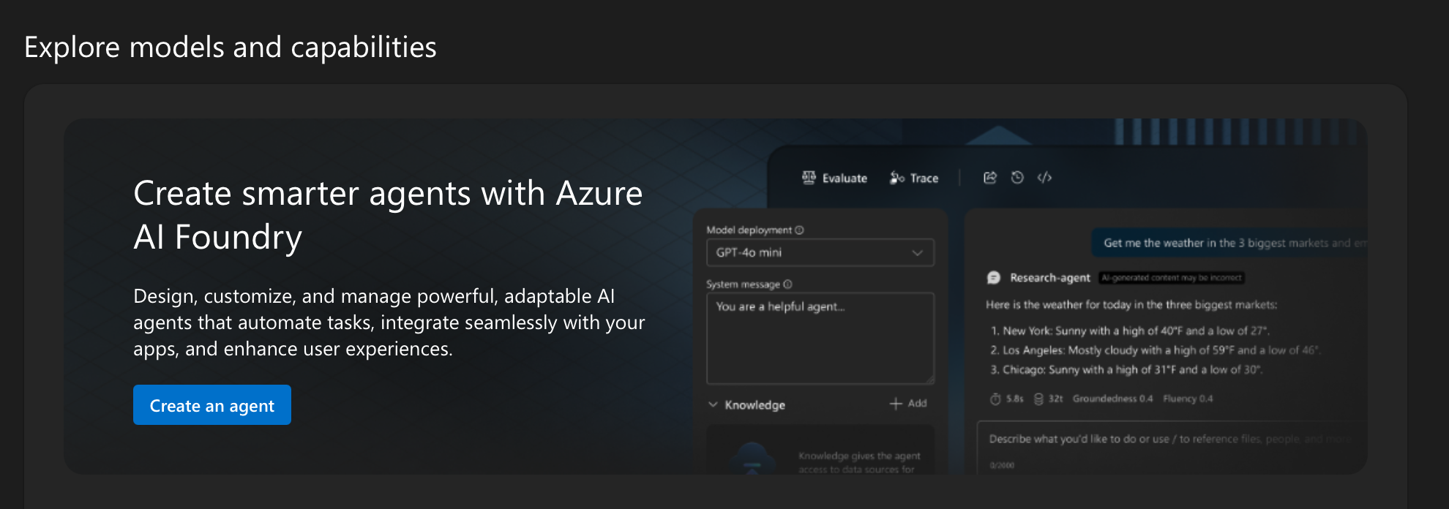
Creazione progetto AI Foundry

Slide 21
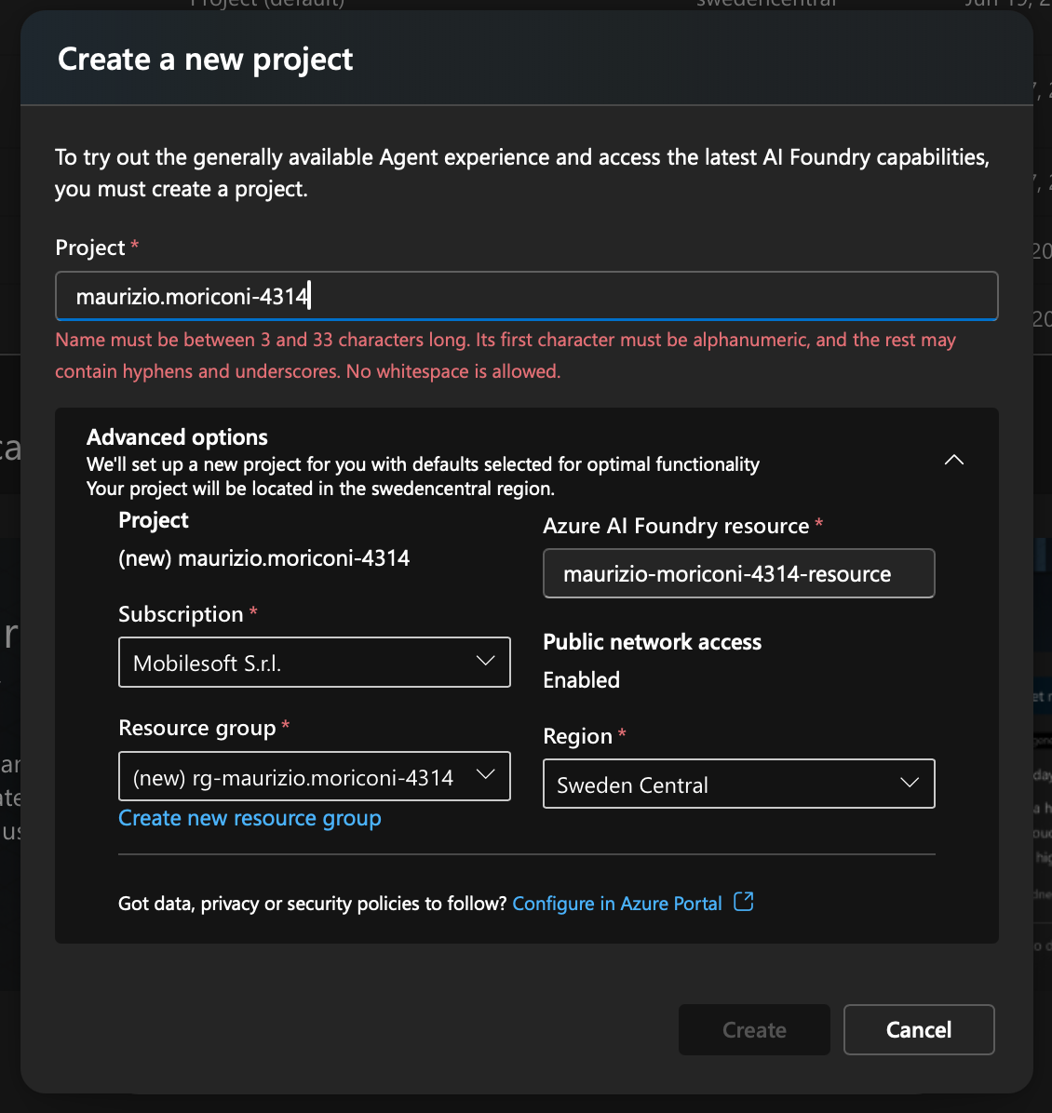
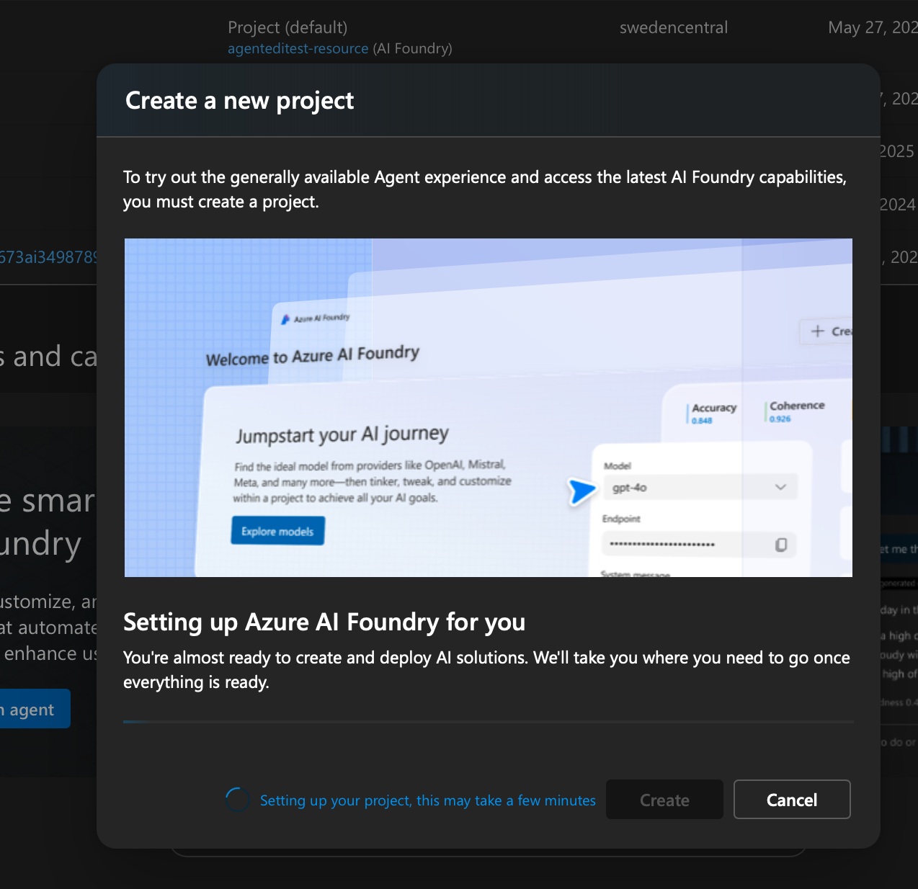
Creazione progetto AI Foundry

Slide 22
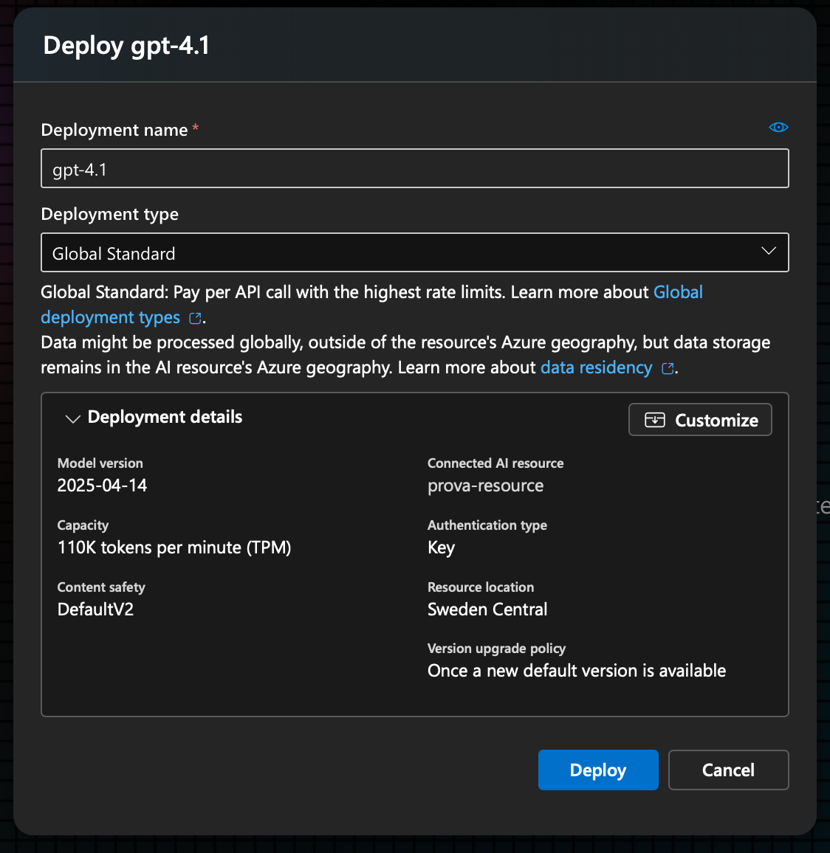
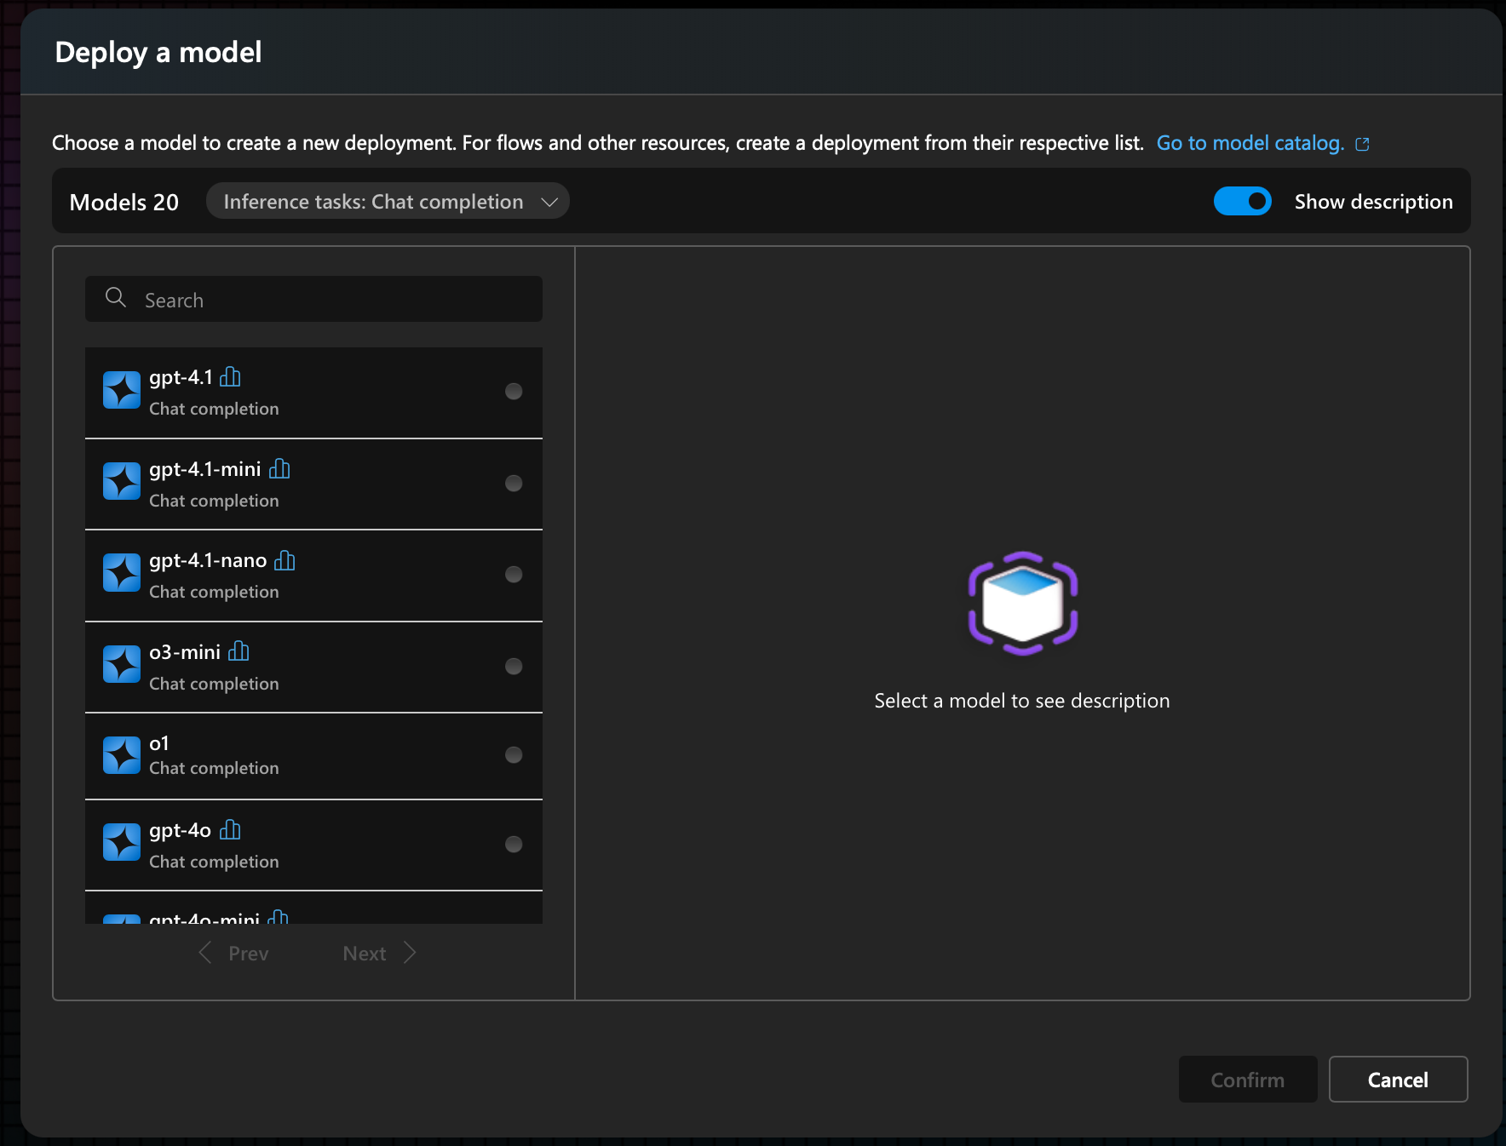
Creazione progetto AI Foundry

Slide 23
Demo Time! Quick start!
Notes:
Demo section for 'Oltre i chatbot: agenti AI autonomi con Azure AI Agent Service'. This slide is for live demonstrations. Ensure all demo materials are prepared and tested.

Slide 24
Feature Enterpise
1) Possibile utilizzare le proprie risorse:
Basic Setup: Gli agenti creati in un progetto di tipo basic utilizzano risorse di ricerca e archiviazione multitenant completamente gestite da Microsoft.
Non si ha visibilità né controllo su queste risorse Azure sottostanti.
Standard Setup: Gli agenti creati in un progetto di tipo standard utilizzano risorse di ricerca e archiviazione single-tenant di proprietà del cliente.
E’ possibile usare account già esistenti di servizi AI, account di Azure Storage, account Cosmos DB per NoSQL e/o risorse Azure AI Search.

Slide 25
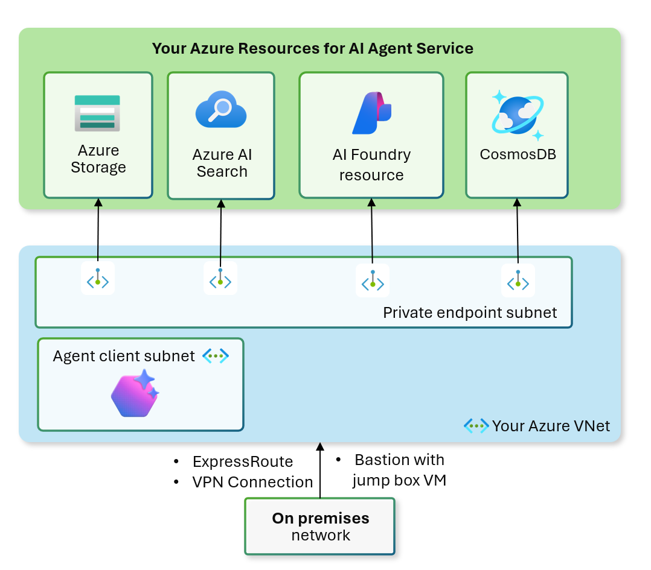
Feature Enterpise
2) Content filtering avanzato
3) Virtual Network
Il servizio Azure AI Foundry Agent Service offre la Configurazione Standard con la possibilità di configurare un ambiente di rete privata, permettendoti di utilizzare la tua rete virtuale privata (BYO – Bring Your Own). 4) Tracings (Preview)

Slide 26
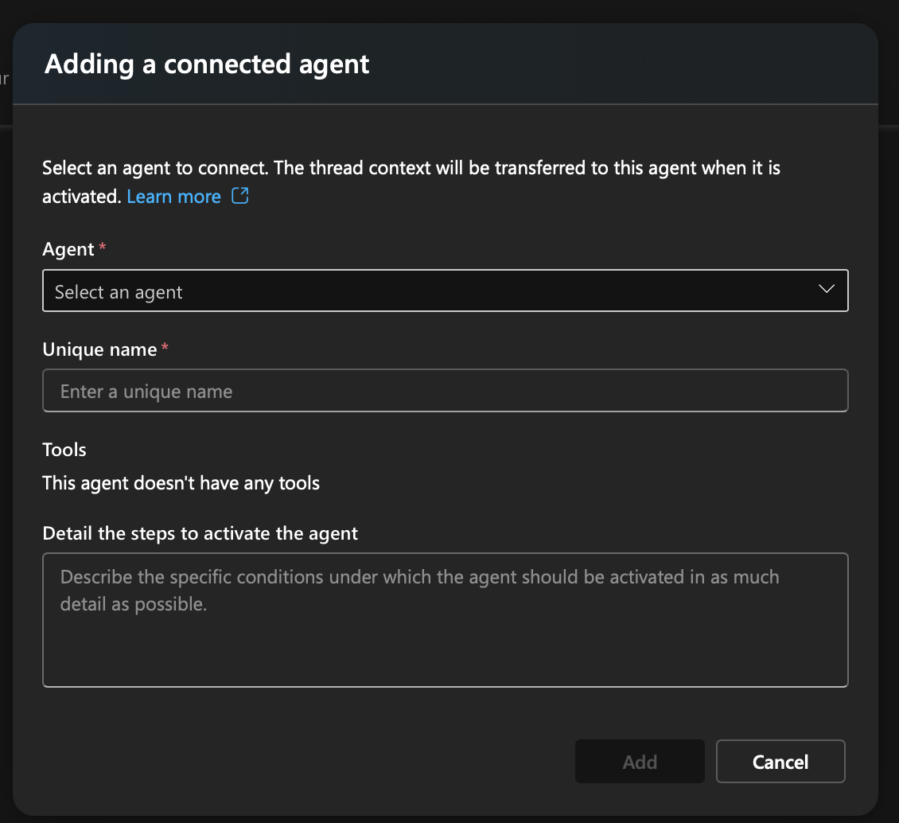
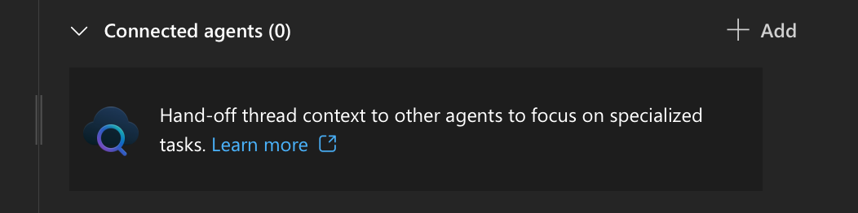
Multi Agent
E’ possibile orchestrare più agenti in una logica Multi-Agent:
Monolite vs Microservizi

Slide 27
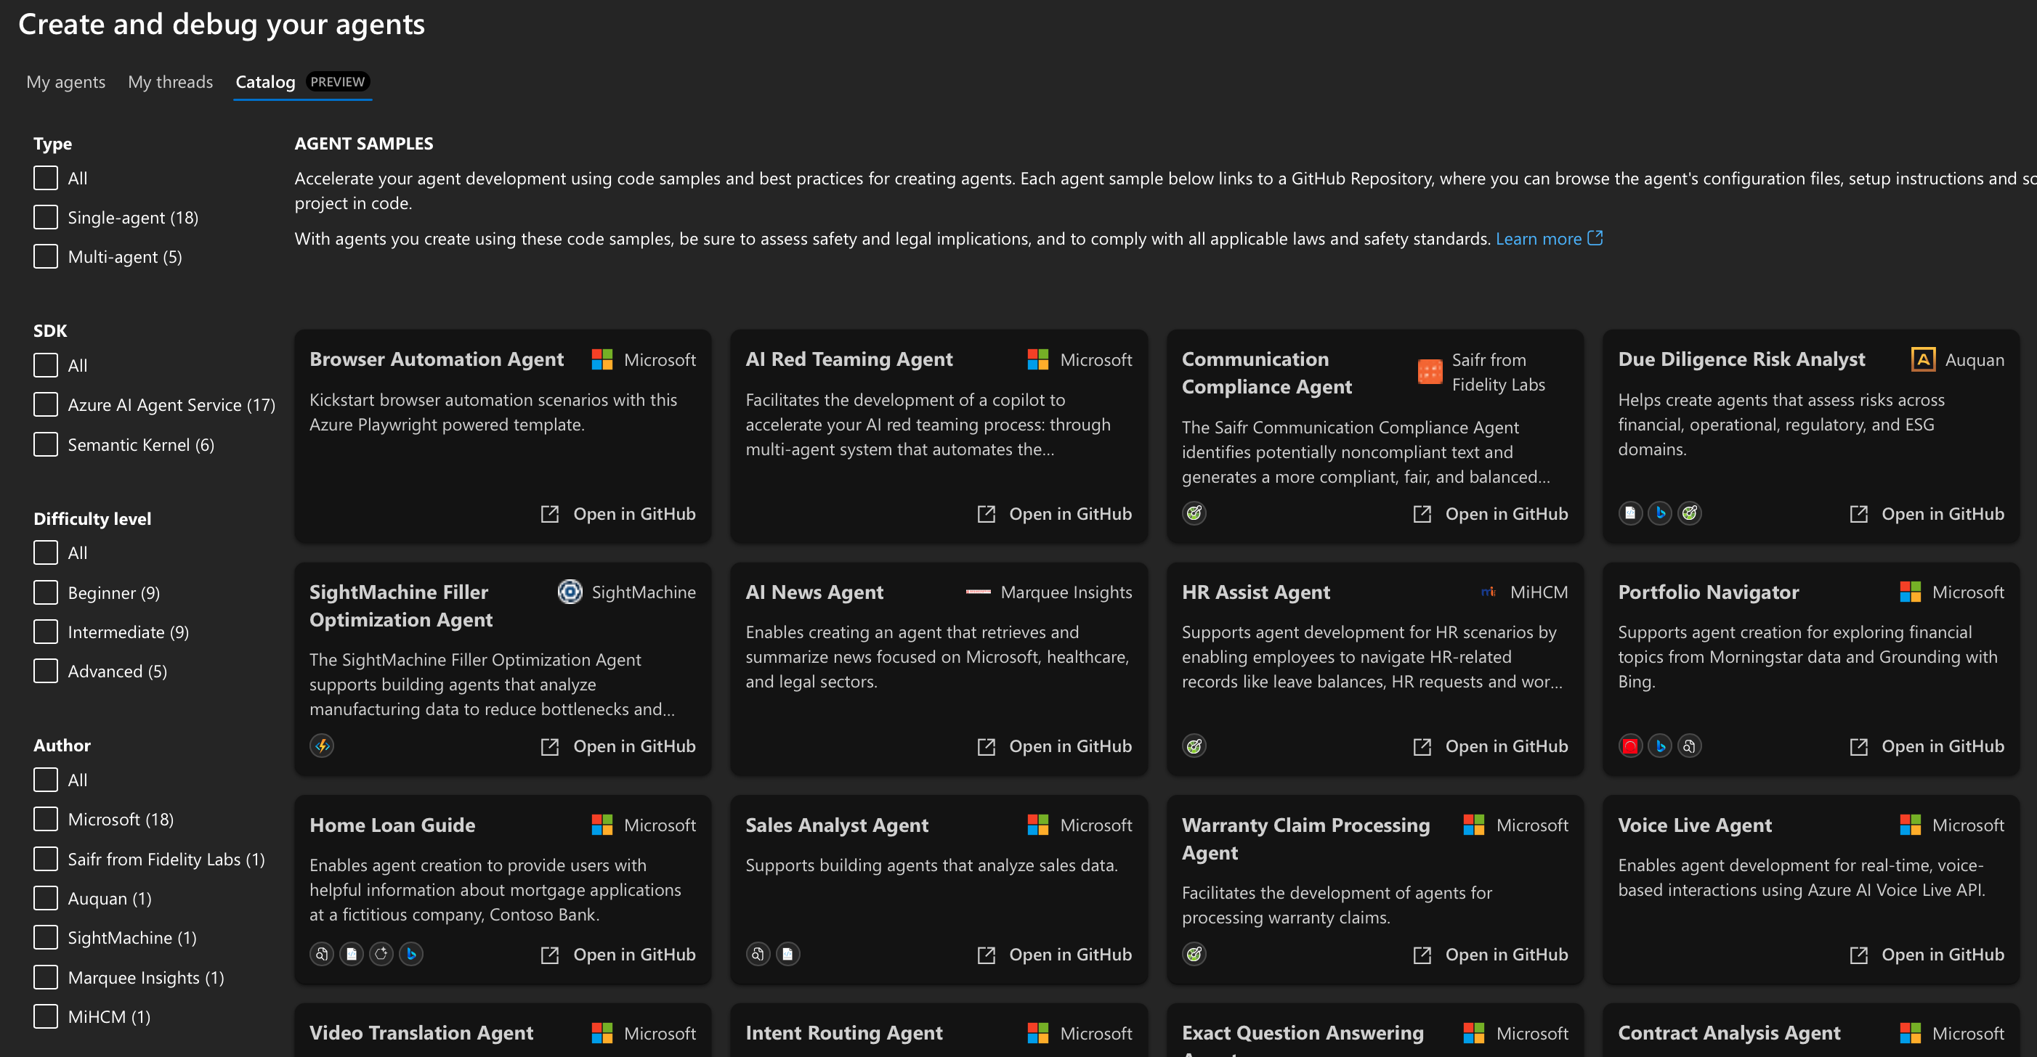
Agent Catalog (Preview)

Slide 28
Demo Time! Altri esempi!
Notes:
Demo section for 'Oltre i chatbot: agenti AI autonomi con Azure AI Agent Service'. This slide is for live demonstrations. Ensure all demo materials are prepared and tested.

Slide 29
Questions & Discussion
Notes:
Q&A slide for 'Oltre i chatbot: agenti AI autonomi con Azure AI Agent Service'. This is time for audience questions and discussion. Prepare to address common questions about the topic and invite participation.

Slide 30
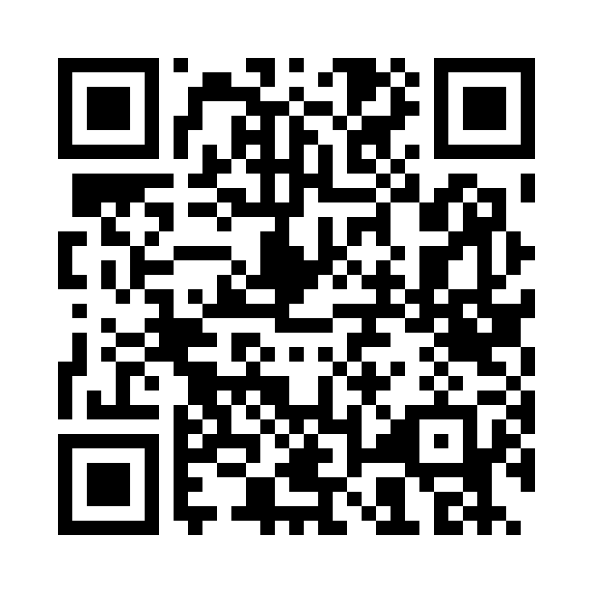
Please Vote for This Session
Vote for Session - Oltre i chatbot: agenti AI autonomi con Azure AI Agent Service
Notes:
Voting slide for 'Oltre i chatbot: agenti AI autonomi con Azure AI Agent Service'. Ask audience to scan the QR code or visit https://vote.dotnetdev.it/vote/6juwwd7a/913514 to vote. Emphasize the importance of feedback.

